Slide 1
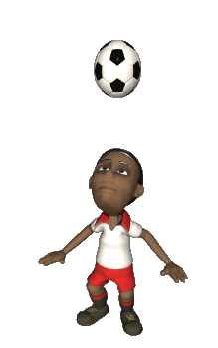
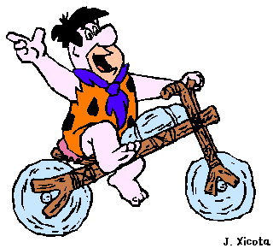
Vamos a ejercitarnos
Jesus Eduardo Salazar Leija
3 “B” NL: 26
enero 2013

Slide 2
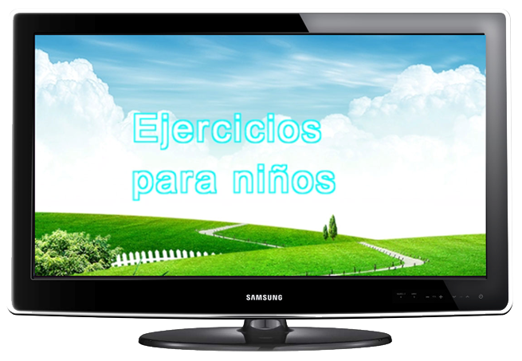
INTRODUCCÓN
Reproducir video

Slide 3
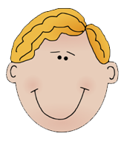
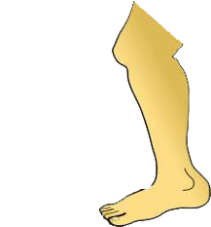
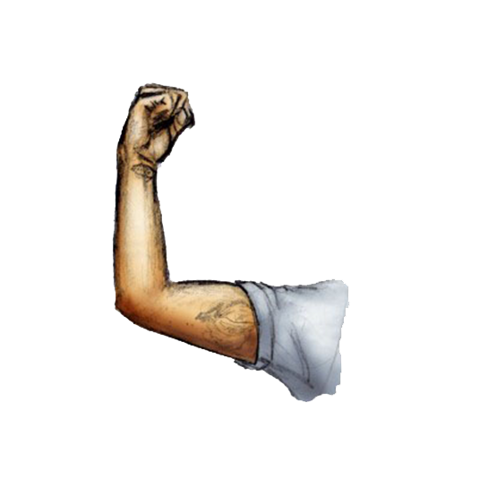
MENÚ PRINCIPAL

Slide 4
EJERCICIOS PARA LA CABEZA

Slide 5
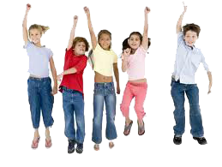
EJERCICIO PARA LAS PIERNAS

Slide 6
EJERCICIO PARA EL BRAZO

Slide 7
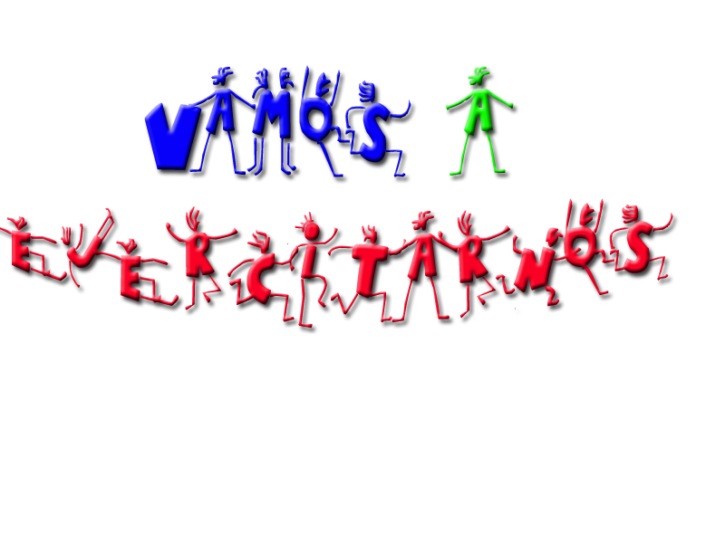

Slide 8
CREDITOS
Tipo de letras http://www.dafont.com

